Slide 1
Association Générale
Département Multimédia

Slide 2
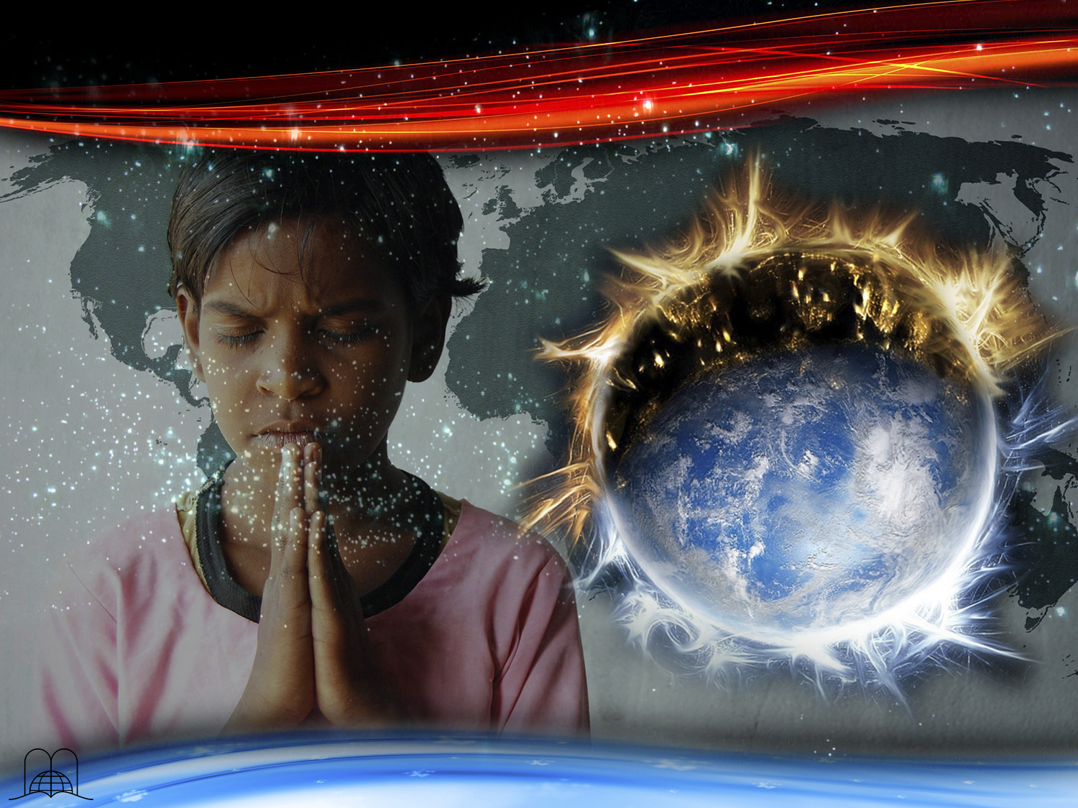
Un Moment
De Prière
Notes:
Un Moment De Prière…

Slide 3
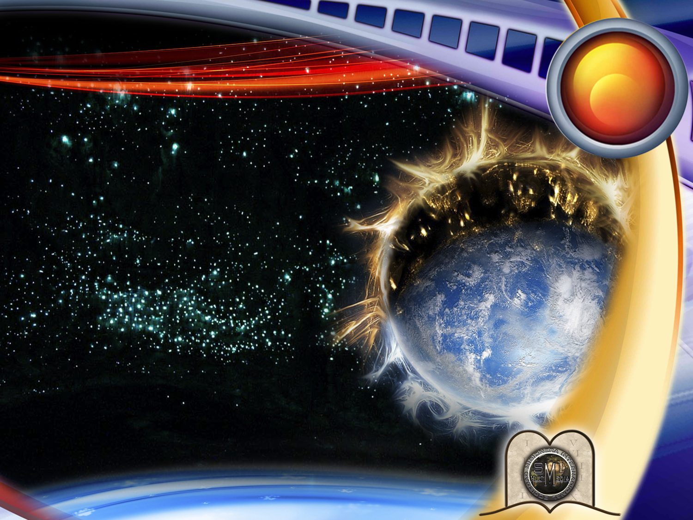
18
LE LIVRE DE L’APOCALYPSE ET LA DESTINÉE DE NOTRE PLANÈTE
Notes:
Chapitre 18
LE LIVRE DE L’APOCALYPSE ET LA DESTINÉE DE NOTRE PLANÈTE
Qu’arrivera-t-il à notre planète à la fin du monde ? Est-ce qu’elle disparaitra ? Qu’arrivera-t-il après ? Où habiterons-nous – sur la terre ou au ciel ?
Dieu a créé cette planète pour être habitée, mais Paul a écrit que nous serons enlevés sur des nuées. (1 Thessaloniciens 4 : 16, 17). Ne reviendrons-nous jamais sur la terre ?

Slide 4
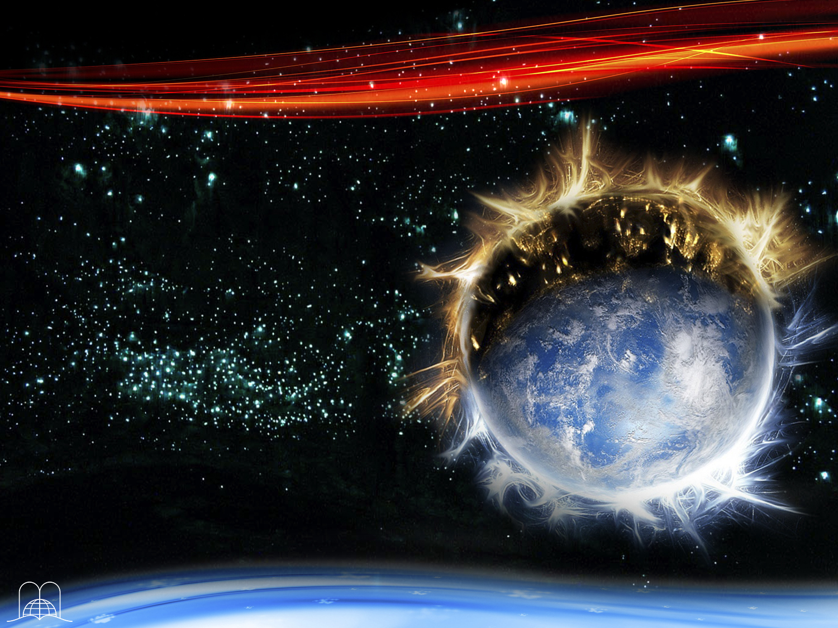
Quand le jugement dernier aura-t-il lieu et qu’arrivera-t-il aux réprouvés ?
Seront-ils punis ?
Le livre de l’Apocalypse parle d’une guerre universelle ; où et quand aura-t-elle lieu ?
Quel sera le repos du diable ?
Notes:
Quand le jugement dernier aura-t-il lieu et qu’arrivera-t-il aux réprouvés ? Seront-ils punis ? Le livre de l’Apocalypse parle d’une guerre universelle ; où et quand aura-t-elle lieu ? Quel sera le repos du diable ?
Ces questions importantes ont tourmenté bien des gens pendant des siècles. Si deux personnes sont amoureuses et veulent se marier, ils font des plans pour savoir où ils vivront et comment sera leur nouvelle maison. Dieu nous laisserait-il dans l’incertitude ? Jamais. Christ a tout fait pour nous sauver et nous donner la merveilleuse espérance de la vie éternelle. Dans le livre extraordinaire de l’Apocalypse, les derniers événements de la terre y sont décrits.

Slide 5
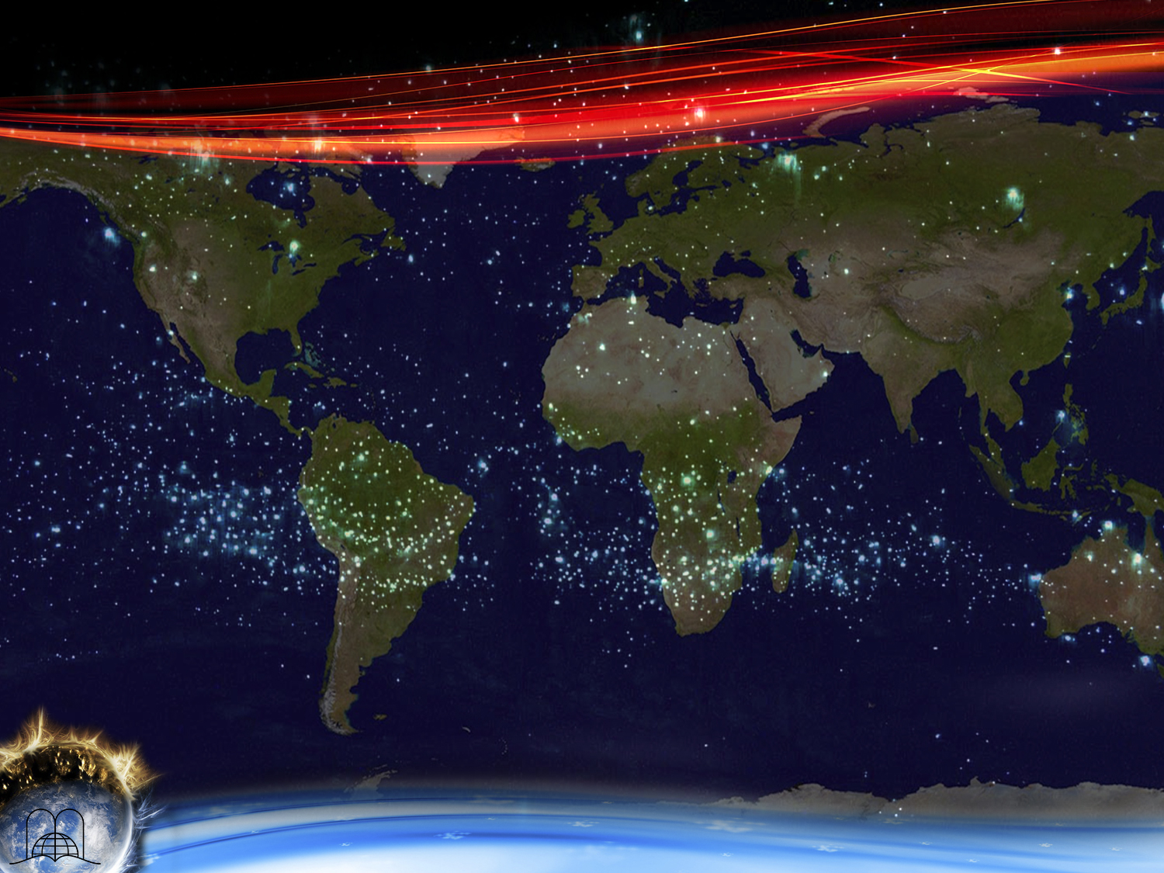
Les Derniers Èvénements
Notes:
LES DERNIERS ÉVÉNEMENTS

Slide 6
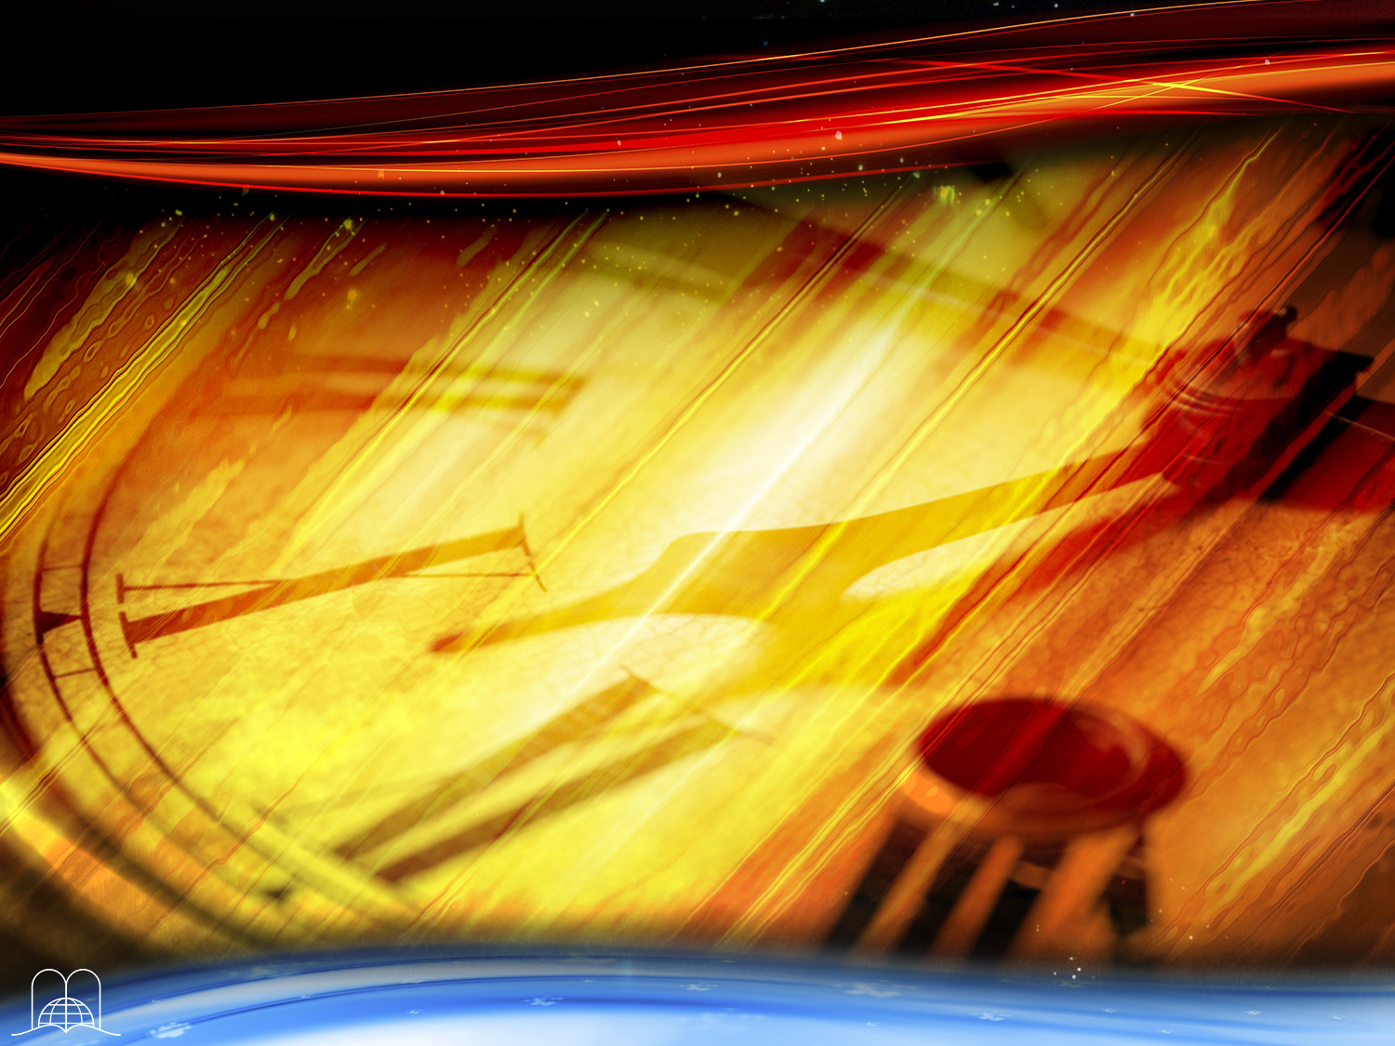
Aujourd’hui il est encore possible d’être sauvé. Nous vivons dans un temps de grâce,
Par quel appel urgent Dieu s’adresse-t-il à l’humanité ?
Notes:
1. Aujourd’hui il est encore possible d’être sauvé. Nous vivons dans un temps de grâce. Par quel appel urgent Dieu s’adresse-t-il à l’humanité ?

Slide 7
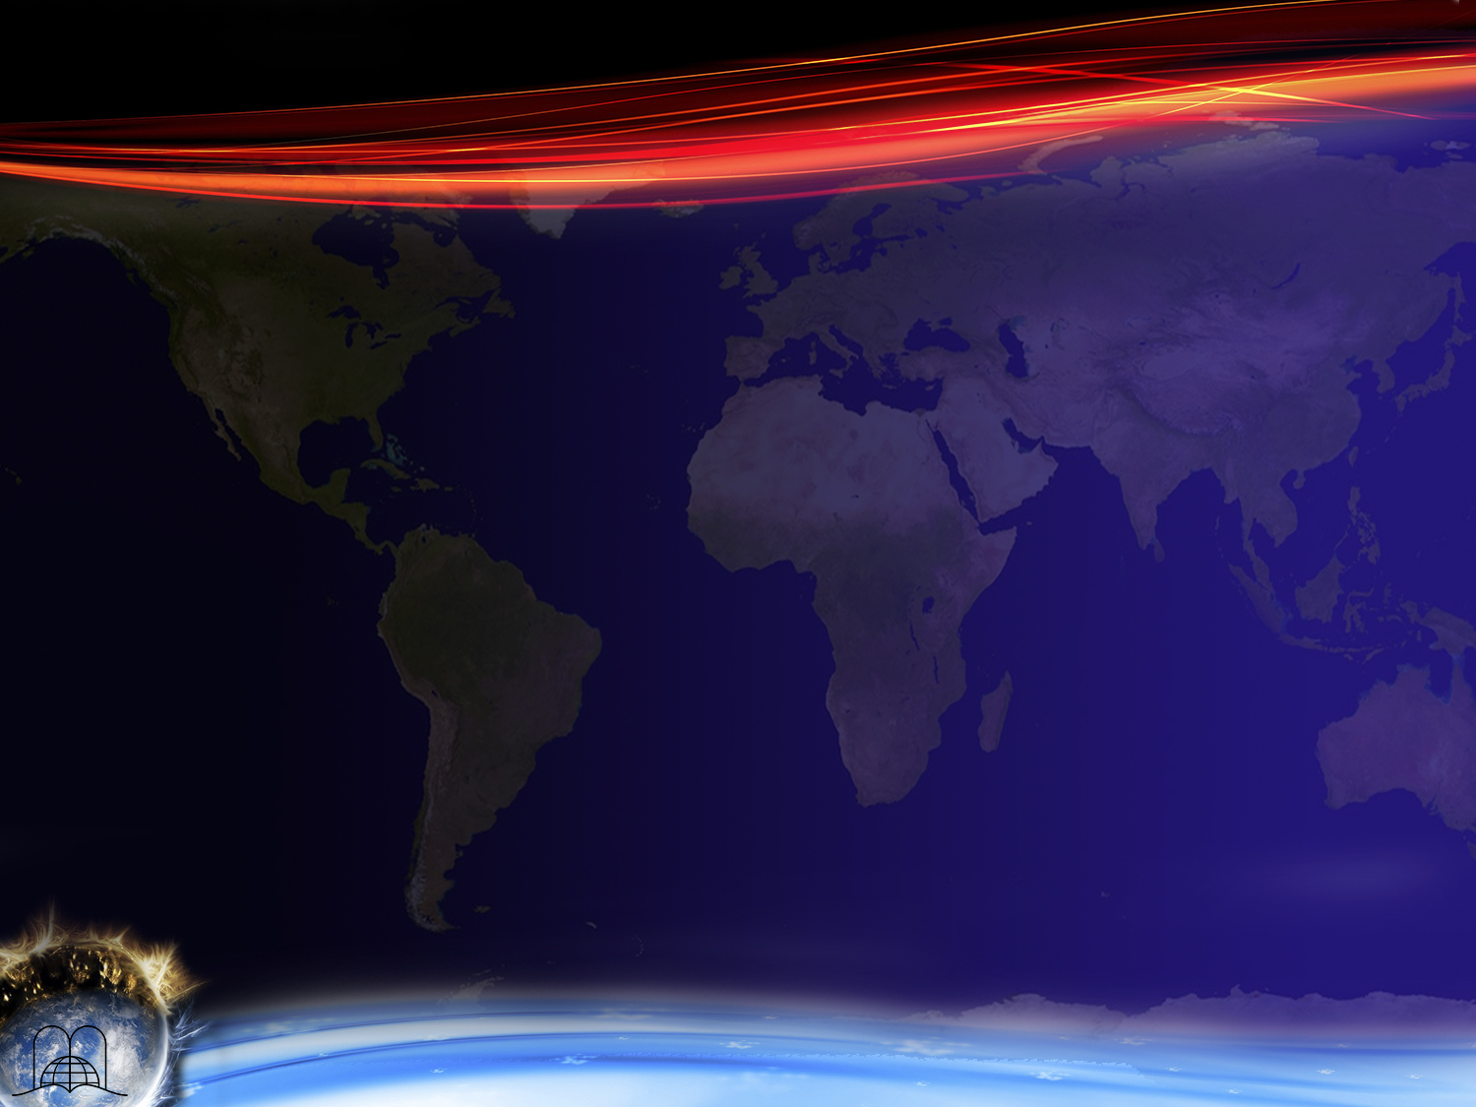
Apocalypse 14 : 6-7
“« Je vis un autre ange qui volait par le milieu du ciel, ayant un Évangile éternel, pour l'annoncer aux habitants de la terre, à toute nation, à toute tribu, à toute langue, et à tout peuple.
Il disait d'une voix forte: Craignez Dieu, et donnez-lui gloire, car l'heure de son jugement est venue; et adorez celui qui a fait le ciel, et la terre, et la mer, et les sources d'e. »
Notes:
Apocalypse 14 : 6-7
« Je vis un autre ange qui volait par le milieu du ciel, ayant un Évangile éternel, pour l'annoncer aux habitants de la terre, à toute nation, à toute tribu, à toute langue, et à tout peuple.
Il disait d'une voix forte: Craignez Dieu, et donnez-lui gloire, car l'heure de son jugement est venue; et adorez celui qui a fait le ciel, et la terre, et la mer, et les sources d'e. »
« Craignez Dieu, et donnez-lui gloire, car l’heure de son jugement est venue. »
Dans l’Apocalypse 18 : 4, il nous appelle à sortir de Babylone qui représente la confusion religieuse de notre temps.

Slide 8
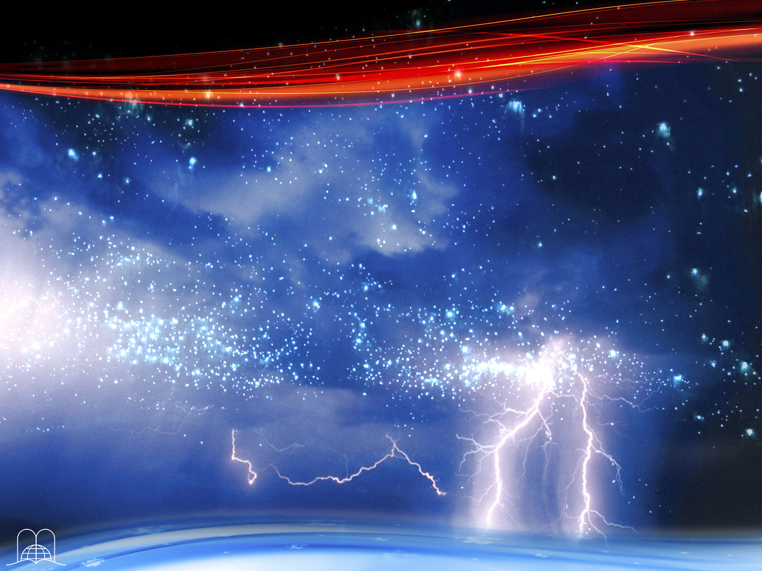
Bientôt la porte de la grâce sera fermée. Toute opportunité de choisir la voie de Dieu cessera, et Christ n’intercédera plus pour les hommes.
Qu’est-ce qu’on
entendra venant du ciel ?
Notes:
2- Bientôt la porte de la grâce sera fermée. Toute opportunité de choisir la voie de Dieu cessera, et Christ n’intercédera plus pour les hommes. Qu’est-ce qu’on entendra venant du ciel ?

Slide 9
Apocalypse 22 : 11
« Que celui qui est injuste soit encore injuste, que celui qui est souillé se souille encore; et que le juste pratique encore la justice, et que celui qui est saint se sanctifie encore. »
Notes:
Apocalypse 22 : 11
« Que celui qui est injuste soit encore injuste, que celui qui est souillé se souille encore; et que le juste pratique encore la justice, et que celui qui est saint se sanctifie encore. »
« Que celui qui est injuste soit encore injuste, que celui qui est souillé se souille encore ; et que le juste pratique encore la justice, et que celui qui est saint se sanctifie encore. »
En d’autres termes, la destinée personnelle de chacun sera scellée – salut ou perdition.
Celui qui sera préparé sera sauvé, et celui qui ne le sera pas sera perdu à jamais. Maintenant est le moment de chercher Dieu !

Slide 10
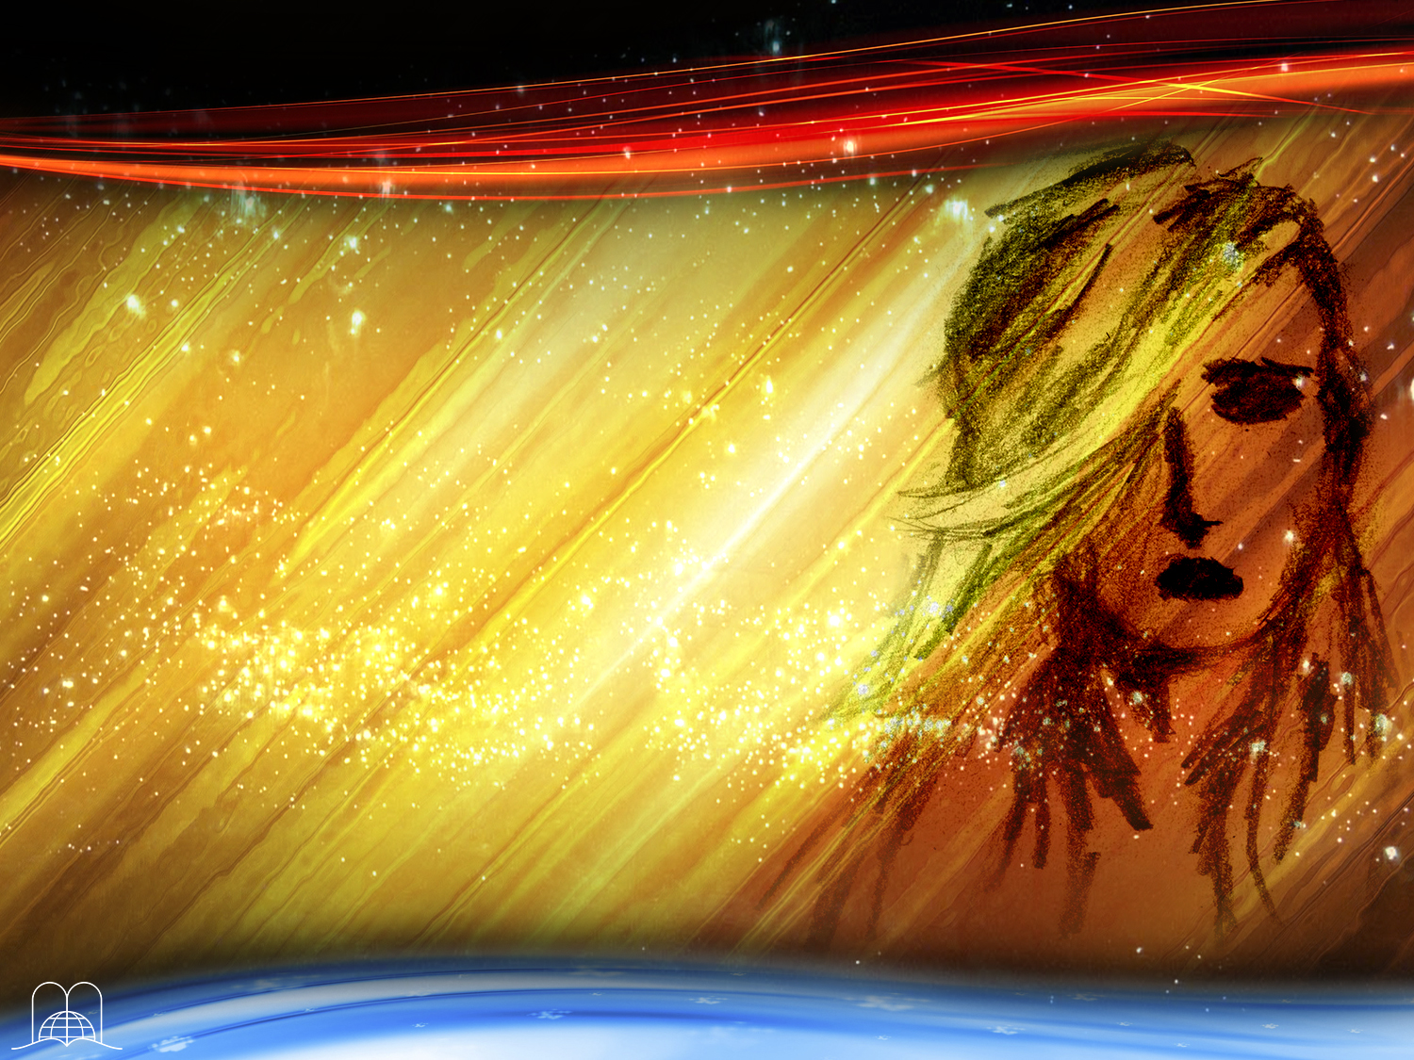
Qu’arrivera-t-il après que le temps de grâce sera passé ?
Notes:
3. Qu’arrivera-t-il après que le temps de grâce sera passé ?

Slide 11
Daniel 12 : 1
« En ce temps-là se lèvera Micaël, le grand chef, le défenseur des enfants de ton peuple; et ce sera une époque de détresse, telle qu'il n'y en a point eu de semblable depuis que les nations existent jusqu'à cette époque. En ce temps-là, ceux de ton peuple qui seront trouvés inscrits dans le livre seront sauvés. »
Notes:
Daniel 12 : 1 ; (Apocalypse 15 : 1)
« En ce temps-là se lèvera Micaël, le grand chef, le défenseur des enfants de ton peuple; et ce sera une époque de détresse, telle qu'il n'y en a point eu de semblable depuis que les nations existent jusqu'à cette époque. En ce temps-là, ceux de ton peuple qui seront trouvés inscrits dans le livre seront sauvés. »
Le temps de tribulation, les sept dernières plaies.
Ce temps de tribulation sera terrible pour l’humanité. Les dix plaies qui tombèrent sur l’Égypte sont un exemple de ce que seront les sept dernières plaies. Sous la première plaie, les gens souffriront d’ulcères douloureux. Durant la seconde et la troisième plaie les eaux des fleuves et des océans deviendront du sang, comme celui d’un mort.

Slide 12
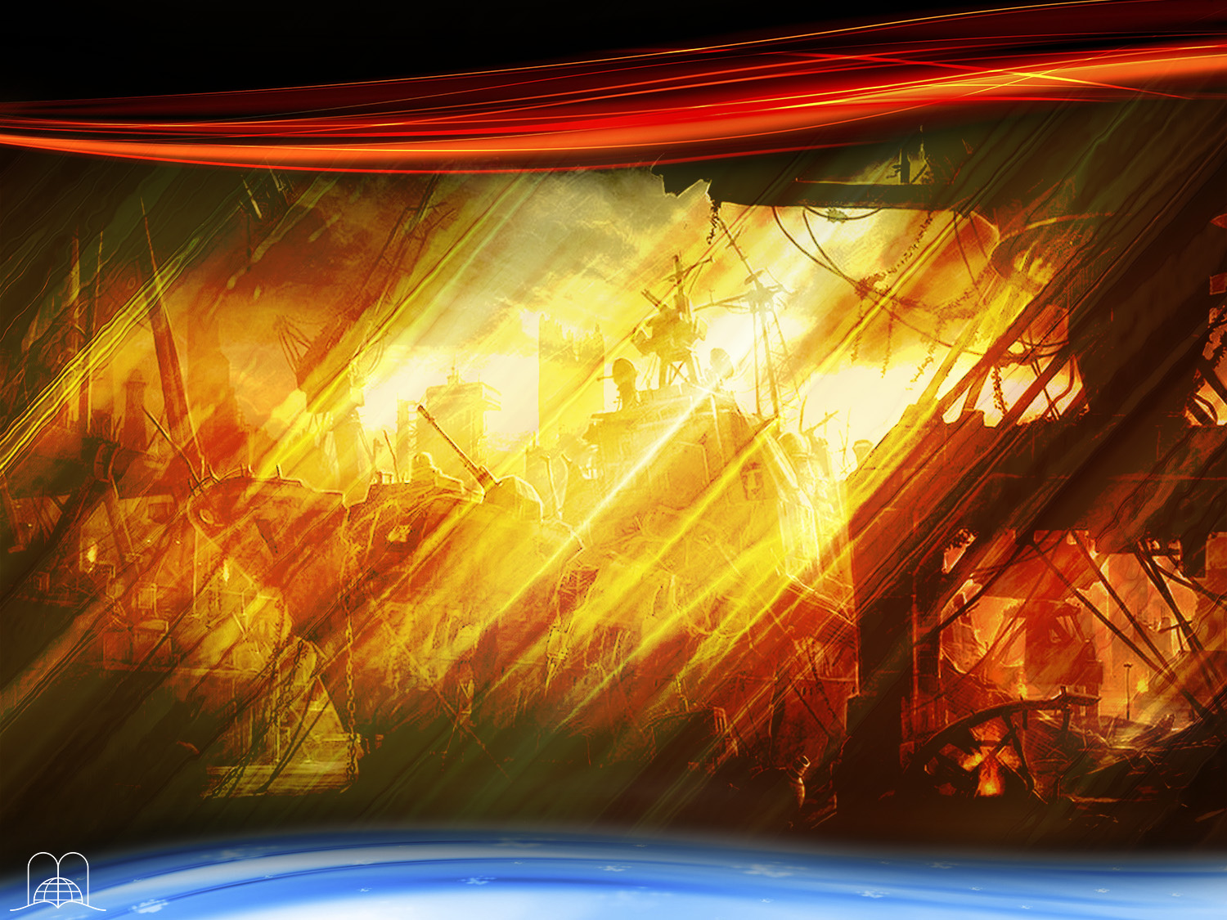
Quel est le nom
de la terrible
guerre qui aura
lieu pendant
la sixième plaie ?
Notes:
4. Quel est le nom de la terrible guerre qui aura lieu pendant la sixième plaie ?

Slide 13
Apocalypse 16 : 16
« Ils les rassemblèrent dans le lieu appelé en hébreu Harmaguédon. »
Notes:
Apocalypse 16 : 16
« Ils les rassemblèrent dans le lieu appelé en hébreu Harmaguédon. »
Harmaguédon.
L’emplacement de cette guerre sera au Moyen Orient, près de Jérusalem.
Toutes les nations de la terre y prendront part. (Joël 3 : 9-14).
- Les Juifs, les Musulmans et les Chrétiens, tous revendiquent la Terre Sainte comme leur appartenant. C’est une région qui durant des siècles a été agitée par des conflits.
- Il y a plus de 3900, quand la femme d’Abraham ne pouvait pas avoir d’enfants, elle s’arrangea pour qu’Abraham prenne Agar, et un fils, Ismaël, est né.
- Plus tard quand Abraham eut 100 ans, son propre fils Isaac est né. (Genèse 21 : 9). Avec la permission de Dieu, Abraham renvoya la mère et l’enfant. Mais Dieu promit à Agar qu’une grande nation sortirait de son fils.
- De ces deux fils d’Abraham sont nés deux grandes nations : Les Arabes, descendants d’Ismaël, les Israélites, descendants d’Isaac.
- Depuis ce temps-là il y a toujours eu de grandes tensions entre ces deux peuples.
- Le Moyen Orient est très riche en pétrole. Une lutte pour le pouvoir pourrait-elle surgir de cela ?
Il y aura une grande effusion de sang. (Apocalypse 14 : 20).
La Bible dit que le sang arrivera jusqu’aux mors des chevaux. Cette expression, en langage symbolique, nous montre la cruauté d’une telle guerre.

Slide 14
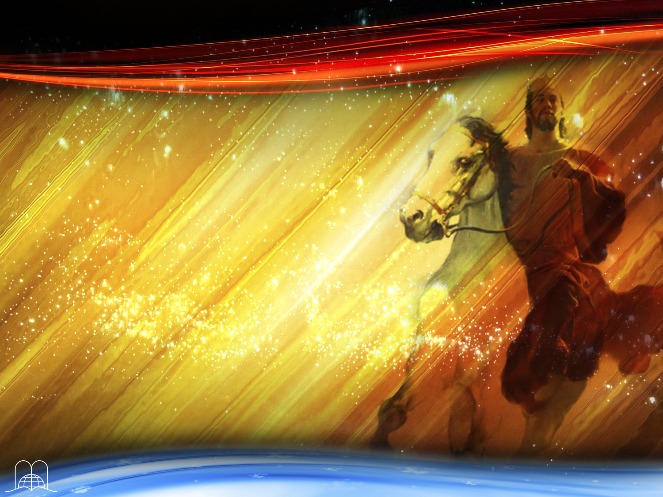
Qui gagnera cette guerre ?
Christ sera le grand vainqueur
Notes:
• Cette guerre sera aussi une bataille entre Satan et ses sujets contre Christ et son peuple.
• Qui gagnera cette guerre ? Christ sera le grand vainqueur. Apocalypse 19 : 13-16.

Slide 15
Apocalypse 19 : 13 - 16
« et il était revêtu d'un vêtement teint de sang. Son nom est la Parole de Dieu. Les armées qui sont dans le ciel le suivaient sur des chevaux blancs, revêtues d'un fin lin, blanc, pur.
Notes:
Apocalypse 19:13-16.
« et il était revêtu d'un vêtement teint de sang. Son nom est la Parole de Dieu. Les armées qui sont dans le ciel le suivaient sur des chevaux blancs, revêtues d'un fin lin, blanc, pur.

Slide 16
Apocalypse 19 : 13 - 16
…De sa bouche sortait une épée aiguë, pour frapper les nations; il les paîtra avec une verge de fer; et il foulera la cuve du vin de l'ardente colère du Dieu tout puissant. Il avait sur son vêtement et sur sa cuisse un nom écrit: ROI DES ROIS ET SEIGNEUR DES SEIGNEURS. »
Notes:
…De sa bouche sortait une épée aiguë, pour frapper les nations; il les paîtra avec une verge de fer; et il foulera la cuve du vin de l'ardente colère du Dieu tout puissant. Il avait sur son vêtement et sur sa cuisse un nom écrit: Roi des rois et Seigneur des seigneurs. »

Slide 17
ÉVÉNEMENTS
AU DÉBUT
DES MILLE ANS
Notes:
ÉVÉNEMENTS AU DÉBUT DES MILLE ANS

Slide 18
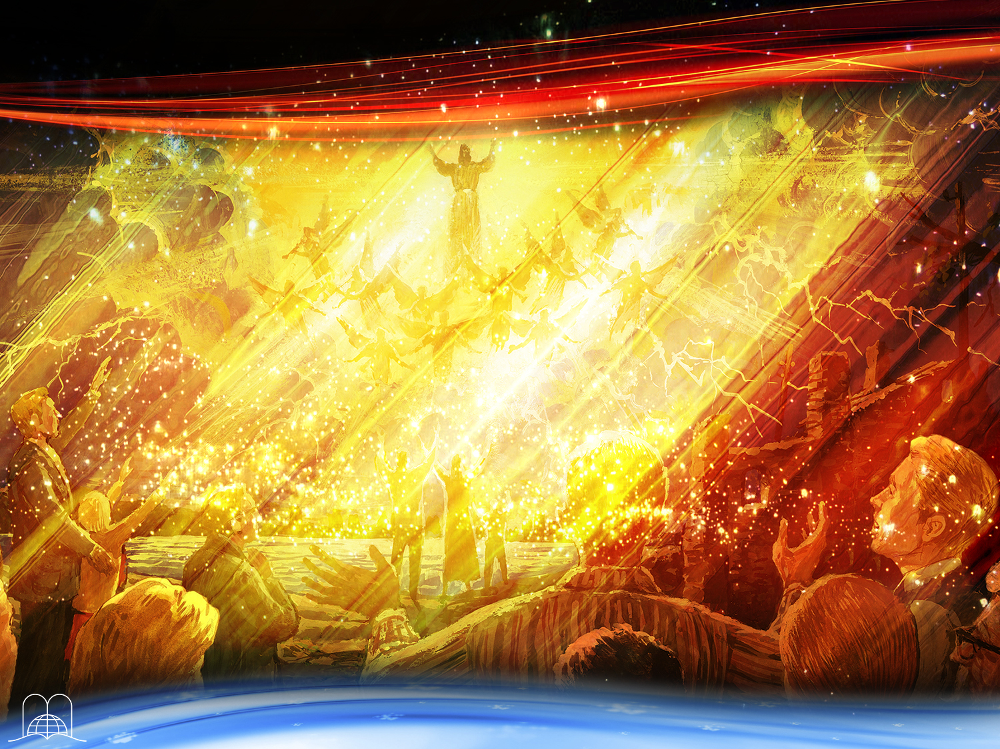
Quel événement marquera la fin du monde et le début de la période des mille ans ?
Notes:
5. Quel événement marquera la fin du monde et le début de la période des mille ans ?

Slide 19
Apocalypse 14 : 14 - 16
« Je regardai, et voici, il y avait une nuée blanche, et sur la nuée était assis quelqu'un qui ressemblait à un fils d'homme, ayant sur sa tête une couronne d'or, et dans sa main une faucille tranchante. Et un autre ange sortit du temple, criant d'une voix forte à celui qui était assis sur la nuée: Lance ta faucille, et moissonne; car l'heure de moissonner est venue, car la moisson de la terre est mûre. Et celui qui était assis sur la nuée jeta sa faucille sur la terre. Et la terre fut moissonnée. »
Notes:
Apocalypse 14 : 14 -16
« Je regardai, et voici, il y avait une nuée blanche, et sur la nuée était assis quelqu'un qui ressemblait à un fils d'homme, ayant sur sa tête une couronne d'or, et dans sa main une faucille tranchante. Et un autre ange sortit du temple, criant d'une voix forte à celui qui était assis sur la nuée: Lance ta faucille, et moissonne; car l'heure de moissonner est venue, car la moisson de la terre est mûre. Et celui qui était assis sur la nuée jeta sa faucille sur la terre. Et la terre fut moissonnée. »
La seconde venue de Christ.
Chaque œil le verra. (Apocalypse 1 : 7), et chaque oreille l’entendra. (1 Thessaloniciens 4 : 16).
Le ciel se retirera comme un livre qu’on roule, et les îles changeront de place. (Apocalypse 6 : 14).

Slide 20
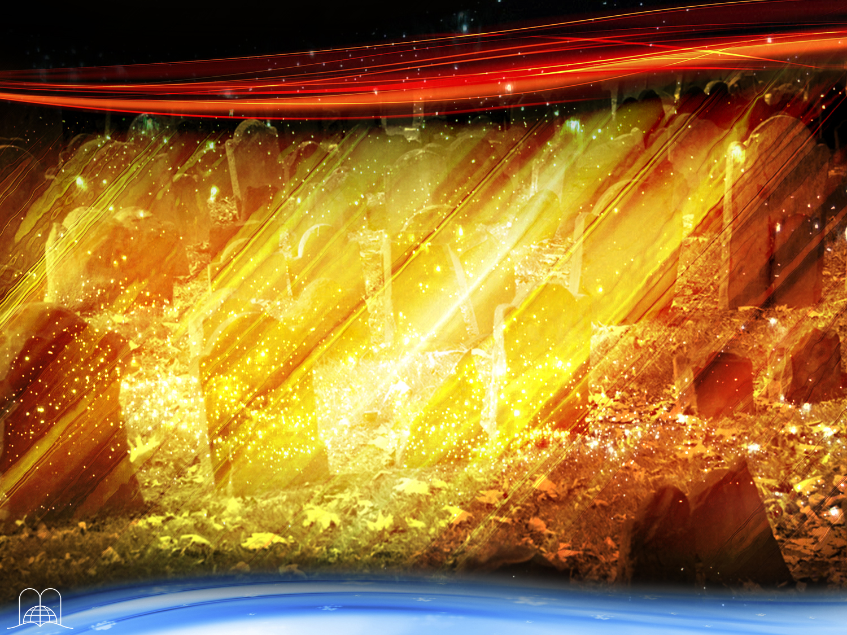
Après le grand tremblement de terre, qu’arrivera-t-il à ceux qui sont morts en Christ ?
Notes:
6. Après le grand tremblement de terre, qu’arrivera-t-il à ceux qui sont morts en Christ ? (Apocalypse 16:18)

Slide 21
1 Thessaloniciens 4 : 16
« Car le Seigneur lui-même, à un signal donné, à la voix d'un archange, et au son de la trompette de Dieu, descendra du ciel, et les morts en Christ ressusciteront premièrement. »
Notes:
1 Thessaloniciens 4 : 16
« Car le Seigneur lui-même, à un signal donné, à la voix d'un archange, et au son de la trompette de Dieu, descendra du ciel, et les morts en Christ ressusciteront premièrement. »
Ils ressusciteront.
Ceux qui ressuscitent à ce moment-là sont nommés bienheureux. Apocalypse 20 : 6.

Slide 22
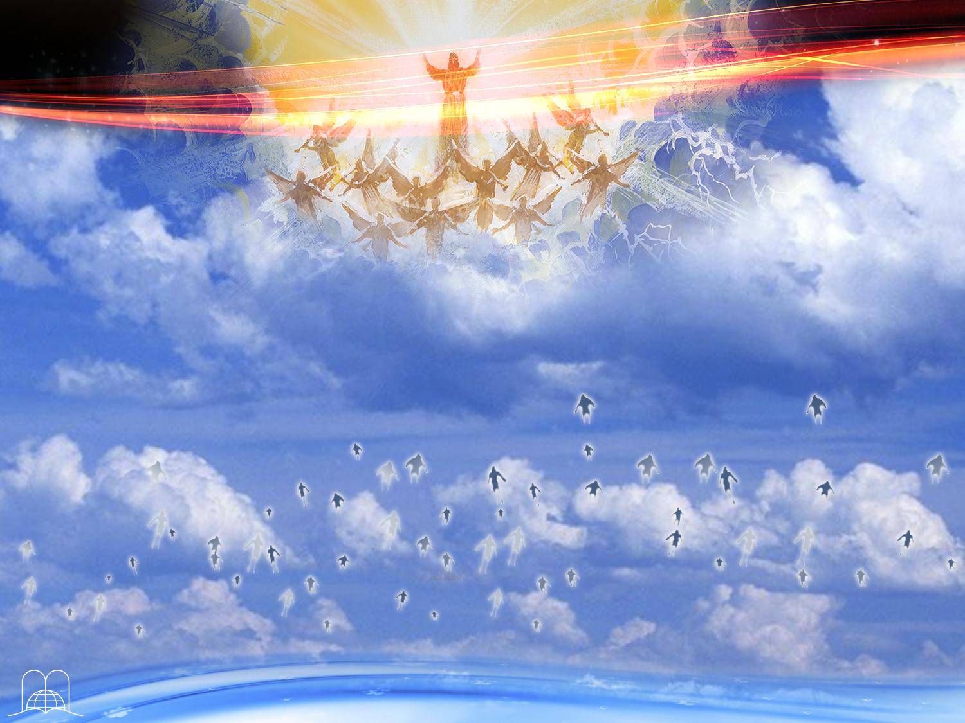
Qu’arrivera-t-il à ceux qui sont ressuscités et aux rachetés qui sont
vivants au retour de Jésus ?
Notes:
7. Qu’arrivera-t-il à ceux qui sont ressuscités et aux rachetés qui sont vivants au retour de Jésus ?

Slide 23
1 Thessaloniciens 4 : 17
« Ensuite, nous les vivants, qui seront restés, nous serons tous ensemble enlevés avec eux sur des nuées, à la rencontre du Seigneur dans les airs, et ainsi nous serons toujours avec le Seigneur. »
Notes:
1 Thessaloniciens 4 : 17
« Ensuite, nous les vivants, qui seront restés, nous serons tous ensemble enlevés avec eux sur des nuées, à la rencontre du Seigneur dans les airs, et ainsi nous serons toujours avec le Seigneur. »
Ils seront rendus immortels immédiatement, (1 Corinthiens 15 : 51-54) et enlevés dans les nuées pour être toujours avec le Seigneur.
Tous les rachetés feront un voyage extraordinaire dans l’espace vers les demeures célestes où ils régneront avec Christ pour 1000 ans.

Slide 24
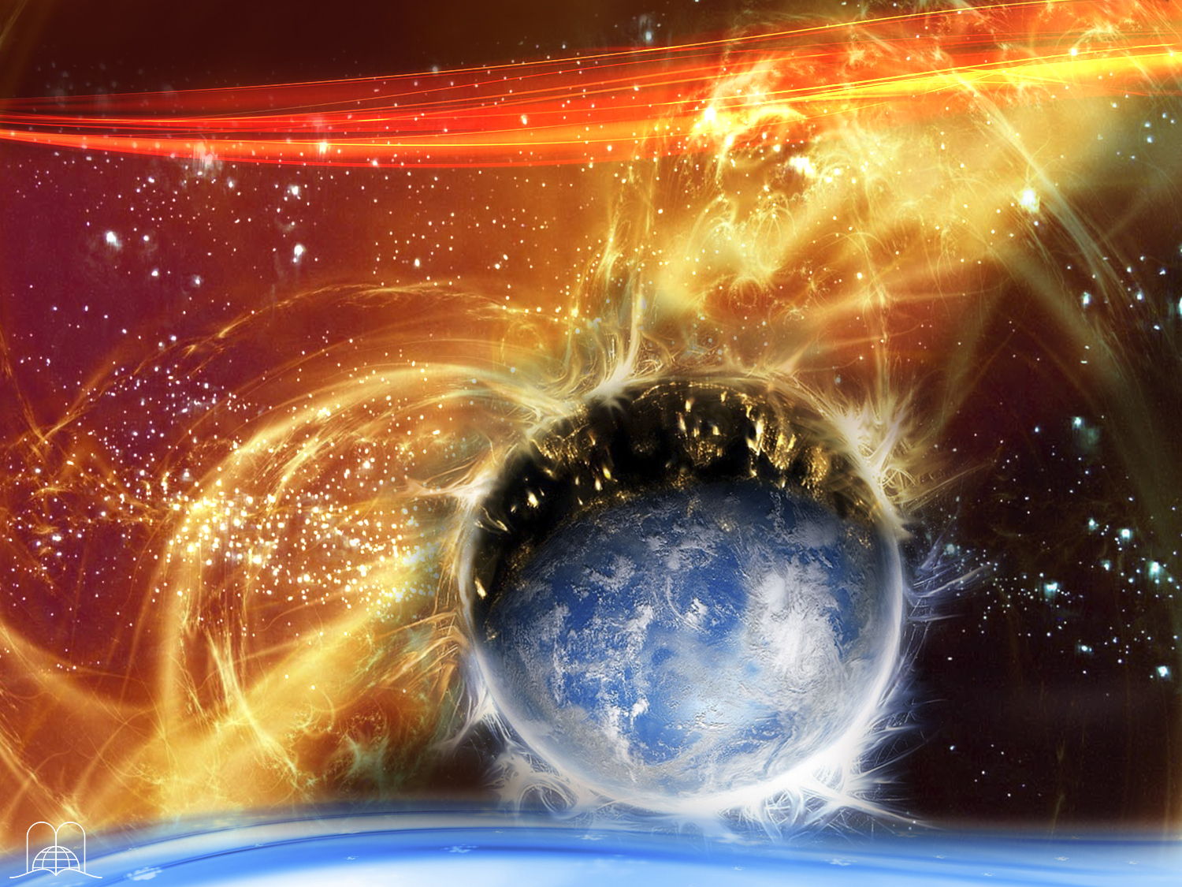
Qu’arrivera-t-il aux réprouvés qui sont encore vivants quand Jésus viendra ?
Notes:
8. Qu’arrivera-t-il aux réprouvés qui sont encore vivants quand Jésus viendra ?

Slide 25
2 Thessaloniciens 1 : 7 - 9
« …lorsque le Seigneur Jésus apparaîtra du ciel avec les anges de sa puissance, au milieu d'une flamme de feu, pour punir ceux qui ne connaissent pas Dieu et ceux qui n'obéissent pas à l'Évangile de notre Seigneur Jésus. Ils auront pour châtiment une ruine éternelle, loin de la face du Seigneur et de la gloire de sa force. »
Notes:
2 Thessaloniciens 1 : 7 - 9
« …lorsque le Seigneur Jésus apparaîtra du ciel avec les anges de sa puissance, au milieu d'une flamme de feu, pour punir ceux qui ne connaissent pas Dieu et ceux qui n'obéissent pas à l'Évangile de notre Seigneur Jésus. Ils auront pour châtiment une ruine éternelle, loin de la face du Seigneur et de la gloire de sa force. »
Ils auront pour châtiment une ruine éternelle. Les réprouvés morts restent morts.

Slide 26
ÉVÉNEMENTS PENDANT LES
MILLE ANS
Notes:
ÉVÉNEMENTS PENDANT LES MILLE ANS

Slide 27
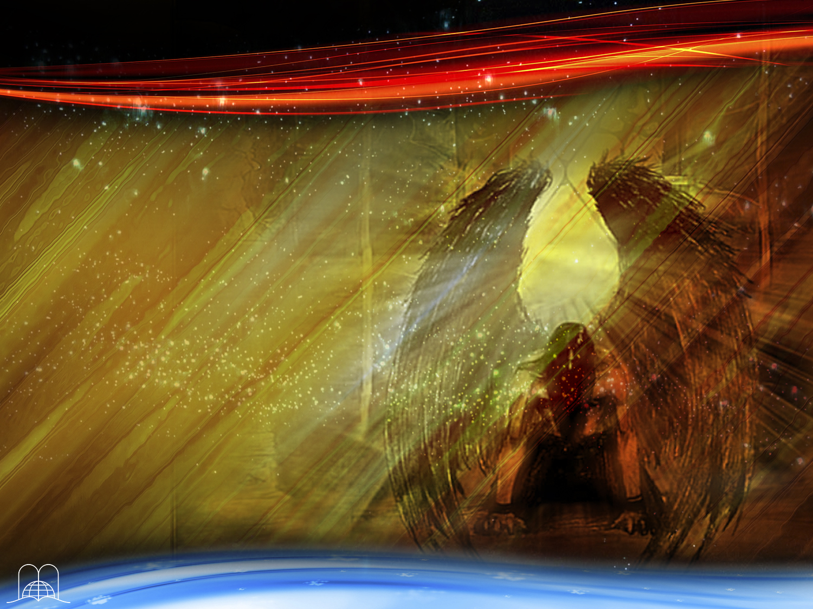
Qu’arrivera-t-il à
Satan ?
Notes:
9. Qu’arrivera-t-il à Satan ?

Slide 28
Apocalypse 20 : 1 - 3
« Puis je vis descendre du ciel un ange, qui avait la clef de l'abîme et une grande chaîne dans sa main. Il saisit le dragon, le serpent ancien, qui est le diable et Satan, et il le lia pour mille ans. Il le jeta dans l'abîme, ferma et scella l'entrée au-dessus de lui, afin qu'il ne séduisît plus les nations, jusqu'à ce que les mille ans fussent accomplis. Après cela, il faut qu'il soit délié pour un peu de temps. »
Notes:
Apocalypse 20 : 1 - 3
« Puis je vis descendre du ciel un ange, qui avait la clef de l'abîme et une grande chaîne dans sa main. Il saisit le dragon, le serpent ancien, qui est le diable et Satan, et il le lia pour mille ans. Il le jeta dans l'abîme, ferma et scella l'entrée au-dessus de lui, afin qu'il ne séduisît plus les nations, jusqu'à ce que les mille ans fussent accomplis. Après cela, il faut qu'il soit délié pour un peu de temps. »
Satan sera lié pour mille ans.
Il ne sera pas littéralement lié, mais astreint par les circonstances il n’aura plus personne à séduire, puisque les réprouvés sont morts et que les rachetés sont au ciel. Ce sera le repos du diable.

Slide 29
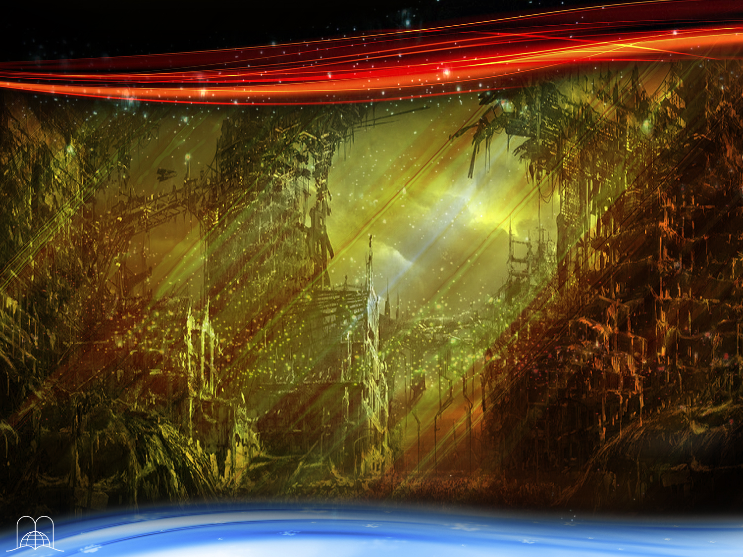
Comment sera la terre durant
les mille ans ?
Notes:
10. Comment sera la terre durant les mille ans ?

Slide 30
Jérémie 4 : 23 - 27
“«Je regarde la terre, et voici, elle est informe et vide; Les cieux, et leur lumière a disparu. Je regarde les montagnes, et voici, elles sont ébranlées; Et toutes les collines chancellent. Je regarde, et voici, il n'y a point d'homme; Et tous les oiseaux des cieux ont pris la fuite. Je regarde, et voici, le Carmel est un désert; Et toutes ses villes sont détruites, devant l'Éternel, Devant son ardente colère. Car ainsi parle l'Éternel: Tout le pays sera dévasté; Mais je ne ferai pas une entière destruction. »
Notes:
Jérémie 4 : 23 - 27
«Je regarde la terre, et voici, elle est informe et vide; Les cieux, et leur lumière a disparu. Je regarde les montagnes, et voici, elles sont ébranlées; Et toutes les collines chancellent. Je regarde, et voici, il n'y a point d'homme; Et tous les oiseaux des cieux ont pris la fuite. Je regarde, et voici, le Carmel est un désert; Et toutes ses villes sont détruites, devant l'Éternel, Devant son ardente colère. Car ainsi parle l'Éternel: Tout le pays sera dévasté; Mais je ne ferai pas une entière destruction. »
Dévastée et vide, sans lumière, sans vie.
Qu’est-ce qui dévaste la terre ?
Les sept plaies auront détruit beaucoup de choses.
Harmaguédon laissera beaucoup de corps morts. Jérémie 25 : 33 ; (Esaïe 24 : 22).
Le terrible tremblement de terre de la septième plaie détruira toutes les villes.
La venue de Jésus parmi les flammes complétera la destruction. (2 Thessaloniciens 1 : 7, 8).
Il n’y aura plus personne. (Jérémie 4 : 25).
La planète ne sera pas complètement détruite, cependant elle sera vide et sans vie.

Slide 31
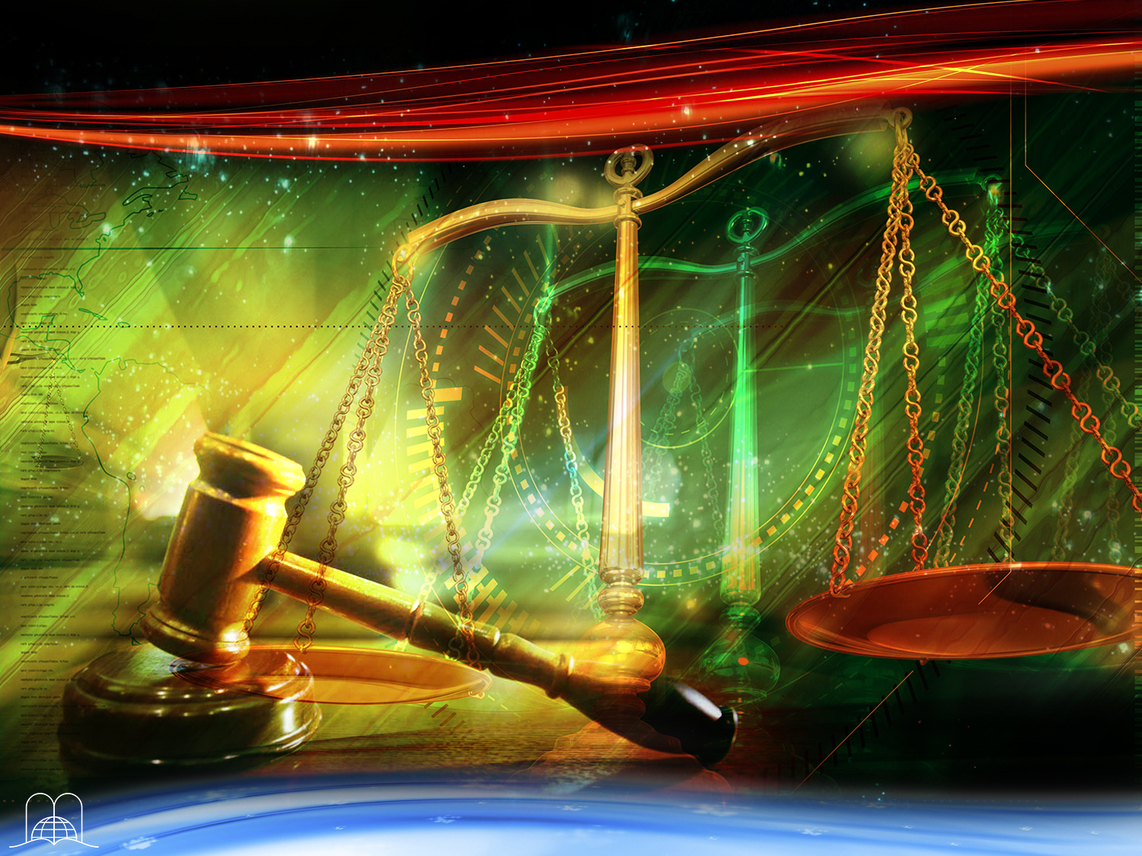
Que feront les saints (les rachetés) au ciel ?
Notes:
11. Que feront les saints (les rachetés) au ciel ?

Slide 32
Apocalypse 20 : 4
« Et je vis des trônes; et à ceux qui s'y assirent fut donné le pouvoir de juger. Et je vis les âmes de ceux qui avaient été décapités à cause du témoignage de Jésus et à cause de la parole de Dieu, et de ceux qui n'avaient pas adoré la bête ni son image, et qui n'avaient pas reçu la marque sur leur front et sur leur main. Ils revinrent à la vie, et ils régnèrent avec Christ pendant mille ans. »
Notes:
« Et je vis des trônes; et à ceux qui s'y assirent fut donné le pouvoir de juger. Et je vis les âmes de ceux qui avaient été décapités à cause du témoignage de Jésus et à cause de la parole de Dieu, et de ceux qui n'avaient pas adoré la bête ni son image, et qui n'avaient pas reçu la marque sur leur front et sur leur main. Ils revinrent à la vie, et ils régnèrent avec Christ pendant mille ans. »
Il leur sera donné la tâche de juger.
Le châtiment que chaque réprouvé mérite sera évalué. 1 Corinthiens 6 : 2, 3.
La justice de Dieu sera défendue par la participation des saints au jugement.

Slide 33
ÉVÉNEMENTS
À LA FIN DES
MILLE ANS
Notes:
ÉVÉNEMENTS À LA FIN DES MILLE ANS

Slide 34
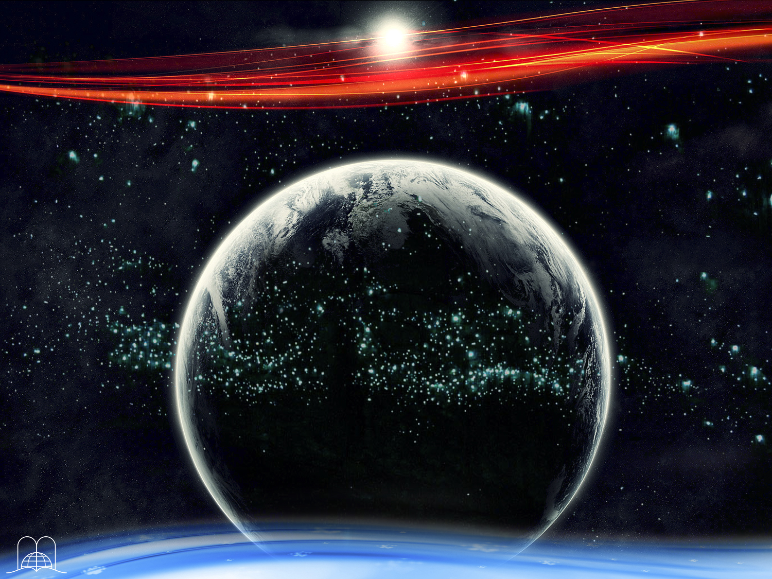
Jésus viendra
sur cette terre
après les mille ans.
Qui l’accompagnera ?
Notes:
12. Jésus viendra sur cette terre après les mille ans. Qui l’accompagnera ?

Slide 35
Zacharie 14 : 4 - 6
« Ses pieds se poseront en ce jour sur la montagne des oliviers, Qui est vis-à-vis de Jérusalem, du côté de l'orient; La montagne des oliviers se fendra par le milieu, à l'orient et à l'occident, Et il se formera une très grande vallée: Une moitié de la montagne reculera vers le septentrion, Et une moitié vers le midi.…
Notes:
Zacharie 14 : 4 - 6
« Ses pieds se poseront en ce jour sur la montagne des oliviers, Qui est vis-à-vis de Jérusalem, du côté de l'orient; La montagne des oliviers se fendra par le milieu, à l'orient et à l'occident, Et il se formera une très grande vallée: Une moitié de la montagne reculera vers le septentrion, Et une moitié vers le midi.…

Slide 36
Zacharie 14 : 4 - 6
…Vous fuirez alors dans la vallée de mes montagnes, Car la vallée des montagnes s'étendra jusqu'à Atzel; Vous fuirez comme vous avez fui devant le tremblement de terre, Au temps d'Ozias, roi de Juda. Et l'Éternel, mon Dieu, viendra, et tous ses saints avec lui.
En ce jour-là, il n'y aura point de lumière; Il y aura du froid et de la glace. »
Notes:
Zacharie 14 : 4 - 6
…Vous fuirez alors dans la vallée de mes montagnes, Car la vallée des montagnes s'étendra jusqu'à Atzel; Vous fuirez comme vous avez fui devant le tremblement de terre, Au temps d'Ozias, roi de Juda. Et l'Éternel, mon Dieu, viendra, et tous ses saints avec lui.
En ce jour-là, il n'y aura point de lumière; Il y aura du froid et de la glace. »
Tous les saints (les rachetés).
* La version de Straubinger dit: «En ce jour, il n'y aura pas de lumière, mais froide et glacée» (Zacharie 14: 6).

Slide 37
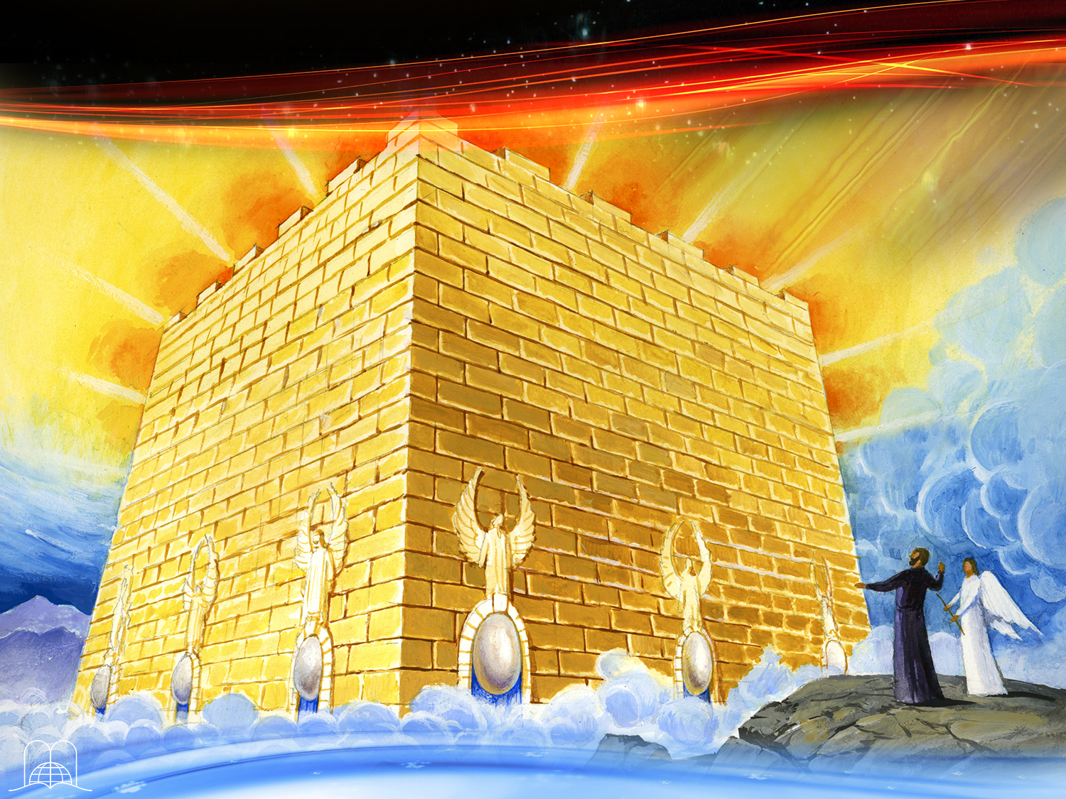
Qu’a vu Jean descendant
du ciel ?
Notes:
13. Qu’a vu Jean descendant du ciel ?

Slide 38
Apocalypse 21 : 2
« Et je vis descendre du ciel, d'auprès de Dieu, la ville sainte, la nouvelle Jérusalem, préparée comme une épouse qui s'est parée pour son époux. »
Notes:
Apocalypse 21 : 2
« Et je vis descendre du ciel, d'auprès de Dieu, la ville sainte, la nouvelle Jérusalem, préparée comme une épouse qui s'est parée pour son époux. »

Slide 39
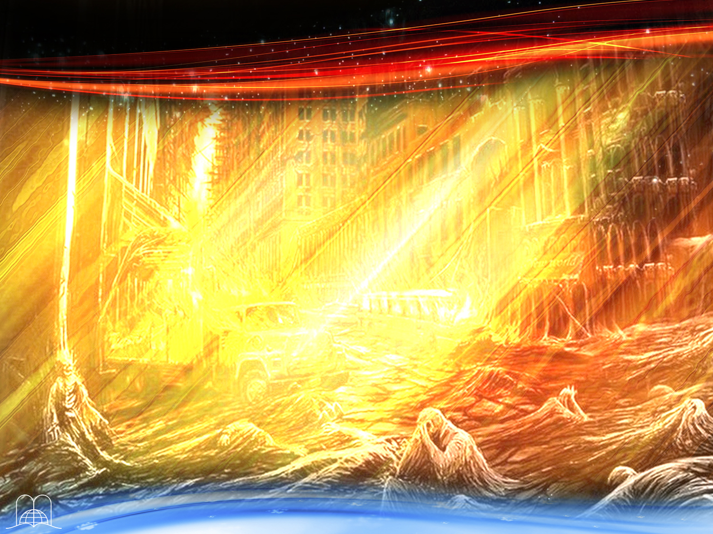
Qu’arrivera-t-il
à ceux qui sont encore dans les tombeaux
(les réprouvés) ?
Notes:
14. Qu’arrivera-t-il à ceux qui sont encore dans les tombeaux (les réprouvés) ?

Slide 40
Apocalypse 20 : 5
« Les autres morts ne revinrent point à la vie jusqu'à ce que les mille ans fussent accomplis. C'est la première résurrection. »
Notes:
Apocalypse 20 : 5
« Les autres morts ne revinrent point à la vie jusqu'à ce que les mille ans fussent accomplis. C'est la première résurrection. »
Ils reviennent à la vie après les mille ans.

Slide 41
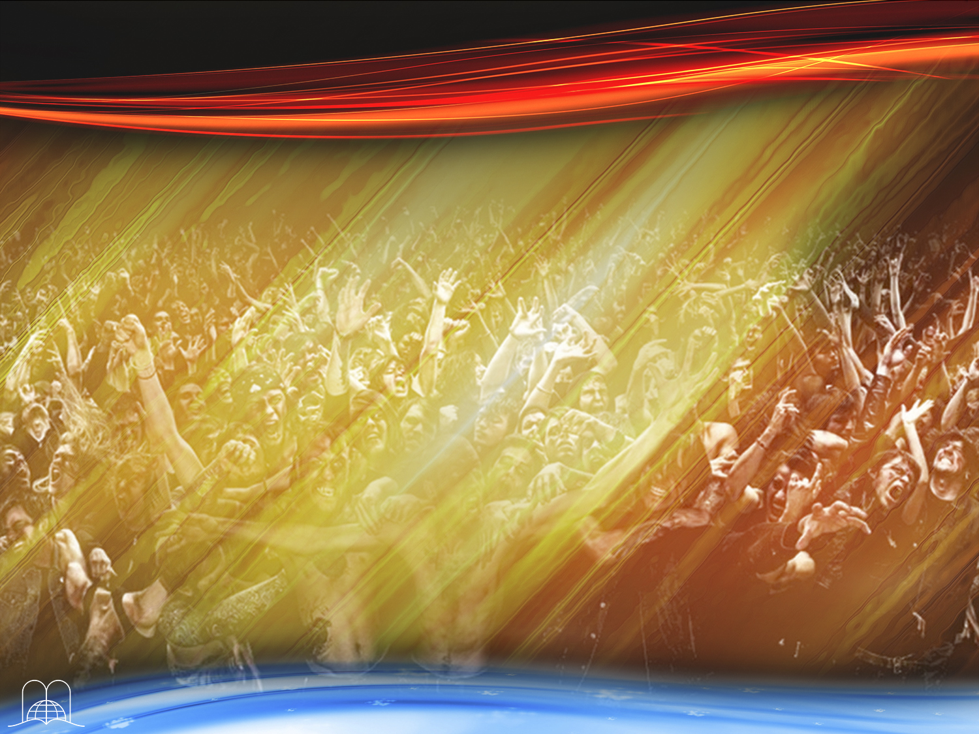
Qu’arrivera-t-il
à Satan ?
Notes:
15. Qu’arrivera-t-il à Satan ?

Slide 42
Apocalypse 20 : 7
« Quand les mille
ans seront accomplis,
Satan sera
relâché de sa prison. »
Notes:
Apocalypse 20 : 7
« Quand les mille ans seront accomplis, Satan sera relâché de sa prison. »
Il sera relâché de sa prison.
• Les circonstances qui l’ont lié disparaitront puisqu’il y a à nouveau des gens à tromper.
• La grande imposture aura lieu. Apocalypse 20 : 8, 9.
Satan soutient que c’est lui qui les a ressuscités.
Il leur dira qu’ils peuvent conquérir la ville de Dieu et établir leur règne.
• À ce moment-là le grand trône blanc avec le juge de l’univers assis dessus apparaitra. Apocalypse 20 : 11.
Chaque être humain verra passer sa vie devant ses yeux comme un film.

Slide 43
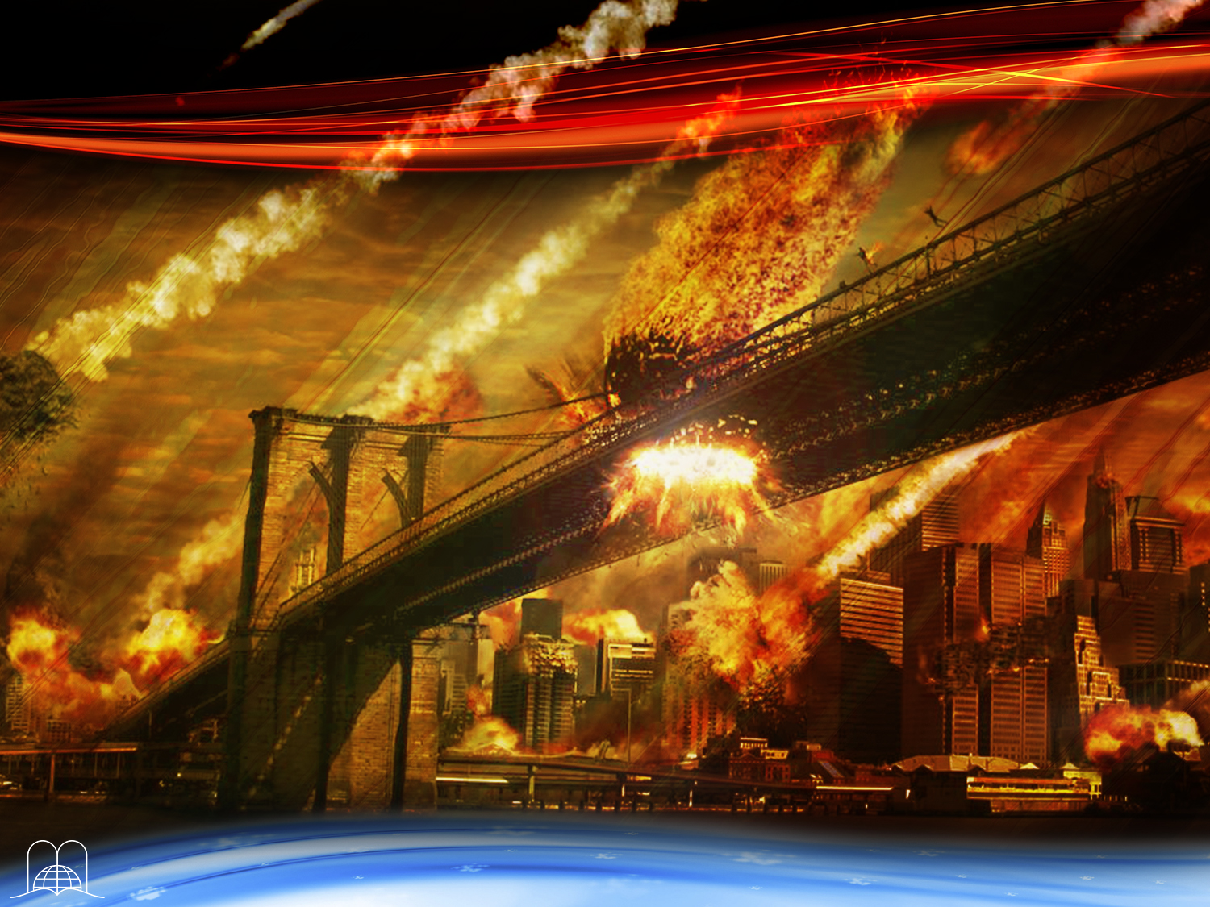
Qu’est-ce qui descendra du ciel alors que Satan et les réprouvés montent pour attaquer la ville ?
Notes:
16. Qu’est-ce qui descendra du ciel alors que Satan et les réprouvés montent pour attaquer la ville ?

Slide 44
Apocalypse 20 : 9
« Et ils montèrent sur la surface de la terre, et ils investirent le camp des saints et la ville bien-aimée. Mais un feu descendit du ciel, et les dévora. »
Notes:
Apocalypse 20 : 9
« Et ils montèrent sur la surface de la terre, et ils investirent le camp des saints et la ville bien-aimée. Mais un feu descendit du ciel, et les dévora. »
Du feu descendra du ciel et dévorera les réprouvés.
Le châtiment sera d’après ce que chacun mérite. Apocalypse 20 : 13.
La deuxième mort sera finale. Apocalypse 20 : 14, 15.
Il n’y aura plus ni racine ni rameau. Il ne restera que des cendres, ce qui veut dire qu’à un certain point le feu n’aura plus rien à brûler et s’éteindra. Malachie 4 : 1-3.

Slide 45
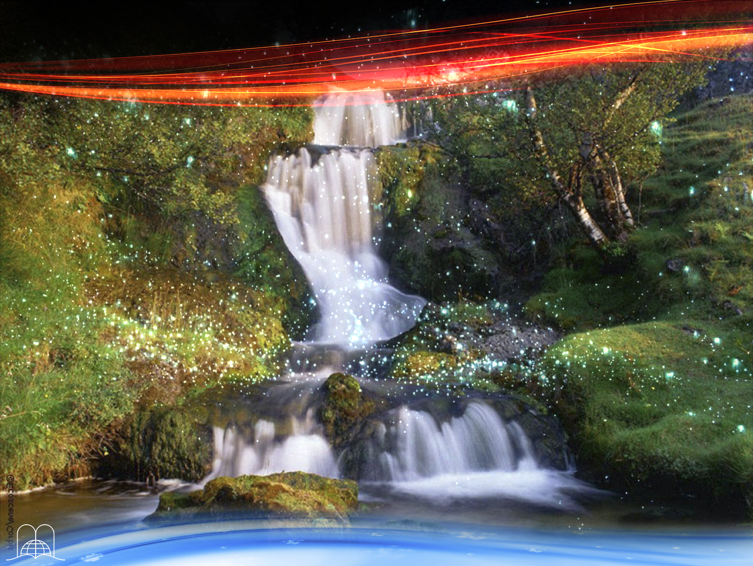
Que fera Dieu avec la terre quand elle aura été purifiée ?
Notes:
17. Que fera Dieu avec la terre quand elle aura été purifiée ?

Slide 46
2 Pierre 3 : 11-13
« Puisque donc toutes ces choses doivent se dissoudre, quelles ne doivent pas être la sainteté de votre conduite et votre piété,
tandis que vous attendez et hâtez l'avènement du jour de Dieu, à cause duquel les cieux enflammés se dissoudront et les éléments embrasés se fondront! Mais nous attendons, selon sa promesse, de nouveaux cieux et une nouvelle terre, où la justice habitera. »
Notes:
2 Pierre 3 : 11-13
« Puisque donc toutes ces choses doivent se dissoudre, quelles ne doivent pas être la sainteté de votre conduite et votre piété,
tandis que vous attendez et hâtez l'avènement du jour de Dieu, à cause duquel les cieux enflammés se dissoudront et les éléments embrasés se fondront! Mais nous attendons, selon sa promesse, de nouveaux cieux et une nouvelle terre, où la justice habitera. »
Il créera une nouvelle terre.
Ceux qui auront été sauvés vivront heureux pour l’éternité sur la nouvelle terre. Apocalypse 21 : 3, 4.
Il n’y a plus de mort ni de mémoire de la douleur.
Le plan de Dieu de restaurer l’harmonie du paradis sera accompli.
Quel prix onéreux a été payé pour notre rachat ! Le sacrifice du Fils de Dieu ! Nous avons tous été prédestinés à participer à cette nouvelle vie dans la gloire. L’Évangile nous appelle à recevoir cet héritage. Croyez-vous dans cette promesse ? Jean 1 : 12 dit que tous ceux qui le reçoivent [Jésus], tous ceux qui croient en son nom, il leur est donné le pouvoir de devenir enfants de Dieu.
Le Seigneur veut que nous héritions son royaume. (Romains 8 : 17). Dieu veut que personne ne soit perdu, (2 Pierre 3 : 9 ; Éphésiens 1 : 2-6) et c’est la raison pour laquelle il nous a choisis avant que la terre fut. Dieu donne une abondante opportunité à chaque être humain.

Slide 47
CONCLUSION
Notes:
CONCLUSION

Slide 48
Où serez-vous pendant les mille ans – au ciel ou mort sur la terre ?
Où serez-vous à la fin des mille ans – dans la Nouvelle Jérusalem, ou parmi ceux qui périssent au dehors ?
Où prévoyez-vous de passer l’éternité ?
Jésus a tout fait pour vous. Il veut vous sauver. Lui permettrez-vous de le faire ?
Notes:
Où serez-vous pendant les mille ans – au ciel ou mort sur la terre ?
Où serez-vous à la fin des mille ans – dans la Nouvelle Jérusalem, ou parmi ceux qui périssent au dehors ?
Où prévoyez-vous de passer l’éternité ?
Jésus a tout fait pour vous. Il veut vous sauver. Lui permettrez-vous de le faire ?

Slide 49
RÉSUMÉ
des événements prévus
pour le moment de la fin avant le millénaire
Notes:
RÉSUMÉ
des événements prévus pour le moment de la fin avant le millénaire

Slide 50
RÉSUMÉ
Temps de grâce (2 Corinthiens 6 : 2)
Prédication du dernier message d'avertissement (Apocalypse 14 : 6-10)
Achèvement du temps de grâce (Apocalypse 22 : 11)
Les gens vont de la mer à la mer à la recherche de la Parole de Dieu, mais il ne le trouvera pas (Amos 8: 11-12)
Les 7 parasites (Apocalypse 16)
La dernière guerre mondiale: Armageddon (Apocalypse 16 : 16)
Deuxième venue du Christ visible à chaque œil (Apocalypse 1 : 7)
Les morts en Christ sont ressuscités (1 Thessaloniciens 4 : 16)
Transformés en immortalité et enlevés au ciel (1 Thessaloniciens 4 : 17)
Les méchants meurent avec la présence de Jésus (2 Thessaloniciens 1 : 7-9)
Cataclysme total (Apocalypse 6 : 14)
Notes:
RÉSUMÉ
• Temps de grâce (2 Corinthiens 6: 2)
• Prédication du dernier message d'avertissement (Apocalypse 14: 6-10)
• Achèvement du temps de grâce (Apocalypse 22:11)
• Les gens vont de la mer à la mer à la recherche de la Parole de Dieu,
mais il ne le trouvera pas (Amos 8: 11-12)
• Les 7 parasites (Apocalypse 16)
• La dernière guerre mondiale: Armageddon (Révérend 16:16)
• Deuxième venue du Christ visible à chaque œil (Apocalypse 1: 7)
Les morts en Christ sont ressuscités (1 Thessaloniciens 4:16)
• Transformés en immortalité et enlevés au ciel (1 Thessaloniciens 4:17)
• Les méchants meurent avec la présence de Jésus (2 Thessaloniciens 1: 7-9)
• Cataclysme total (Rév. 6:14)

Slide 51
RÉSUMÉ
Événements au cours du Millénaire
Notes:
RESUMEN
• Événements au cours du Millénaire

Slide 52
RÉSUMÉ
Les méchants, c'est-à-dire, les méchants sont morts ; les sauvés, au paradis. 1000 ans passent.
Satan attaché à une chaîne de circonstances car il n'a personne pour tromper. (Apocalypse 20 : 1- 3)
La terre sera pleine de mort, personne ne sera il enterrera (Jérémie 25 : 33)
La terre sera désolée et vide, obscurité (Jérémie 4 : 23 - 27)
Les saints sauvés seront occupés dans le ciel
avec le jugement des méchants (Apocalypse 20: 4)
Notes:
RESUMEN
• Les méchants, c'est-à-dire, les méchants sont morts;
les sauvés, au paradis. 1000 ans passent.
• Satan attaché à une chaîne de circonstances
car il n'a personne pour tromper. (Apocalypse 20: 1-3)
• La terre sera pleine de mort, personne ne sera
il enterrera (Jérémie 25:33)
• La terre sera désolée et vide,
obscurité (Jérémie 4: 23-27)
• Les saints sauvés seront occupés dans le ciel
avec le jugement des méchants (Apocalypse 20: 4)

Slide 53
RÉSUMÉ
Événements à la fin du millénaire
Notes:
RÉSUMÉ
Événements à la fin du millénaire

Slide 54
RÉSUMÉ
Troisième venue de Jésus (Zacharie 14: 4-6)
Le mont des oliviers fait partie d'une grande plaine
Abaissez la ville de Jérusalem sur la terre avec tous les sauvés (Apocalypse 21: 2)
Relevez les méchants (Apocalypse 20: 5)
Satan sera lâche en ayant quelqu'un à tricher (20: 7)
Rendra la dernière grande tromperie (Apocalypse 20Apocalypse: 8-9)
Le feu descendra du ciel et dévorera les méchants (Apocalypse 20: 9)
Les perdus seront des cendres, il n'y aura ni racine ni branche (Malachie 4: 1-3)
Le grand trône blanc sera vu (Apocalypse 20:11)
La terre sera purifiée par le feu et Dieu créera une nouvelle terre (2 Pierre 3: 11-13)
Le mal sera éradiqué, Satan sera détruit et il n'y aura plus de mort ou de souvenir de la souffrance.
Les sauvés seront ceux qui acceptent aujourd'hui Jésus comme Sauveur et Seigneur de leur vie (Jean 1:12, Romains 8:17)
Notes:
RÉSUMÉ
Troisième venue de Jésus (Zacharie 14: 4-6)
Le mont des oliviers fait partie d'une grande plaine
Abaissez la ville de Jérusalem sur la terre avec tous les sauvés (Apocalypse 21: 2)
Relevez les méchants (Apocalypse 20: 5)
Satan sera lâche en ayant quelqu'un à tricher (Apocalypse 20: 7)
Rendra la dernière grande tromperie (Apocalypse 20: 8-9)
Le feu descendra du ciel et dévorera les méchants (Apocalypse 20: 9)
Les perdus seront des cendres, il n'y aura ni racine ni branche (Malachie 4: 1-3)
Le grand trône blanc sera vu (Apocalypse 20:11)
La terre sera purifiée par le feu et Dieu créera une nouvelle terre
(2 Pierre 3: 11-13)
Le mal sera éradiqué, Satan sera détruit et il n'y aura plus de mort ou de souvenir de la souffrance.
Les sauvés seront ceux qui acceptent aujourd'hui Jésus comme Sauveur et Seigneur de leur vie (Jean 1:12, Romains 8:17)

Slide 55
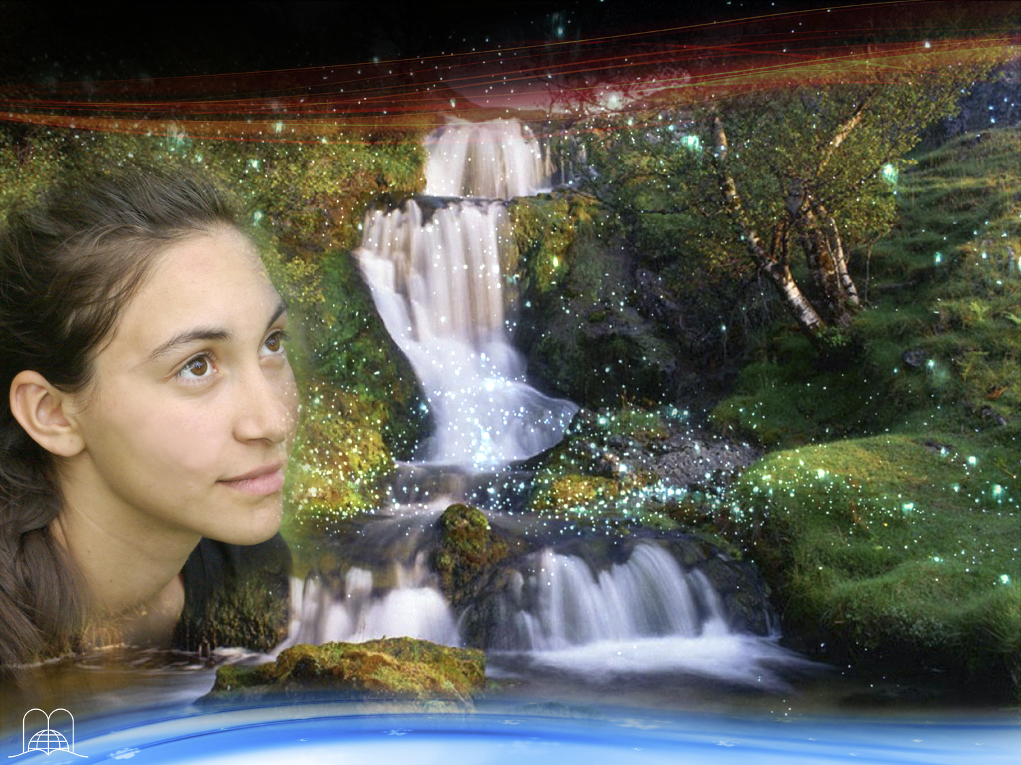
Merci, Lord, pour ce panorama d'espoir !
Notes:
Merci, Lord, pour ce panorama d'espoir !

Slide 56
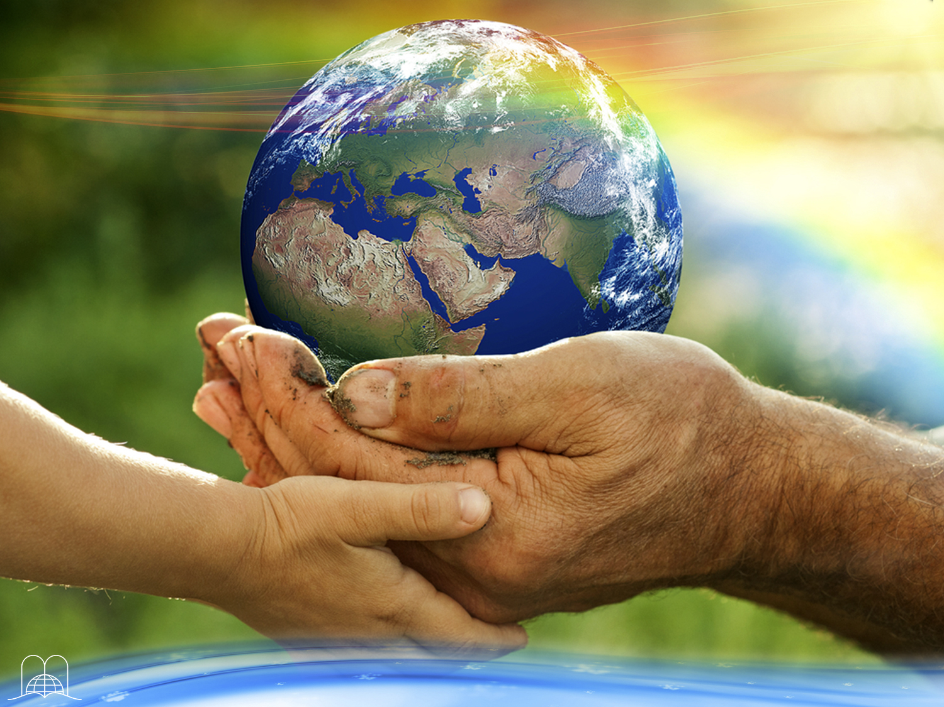
Notre prochain thème : « Vision d’un monde meilleur. »
Pensez-vous que l’objectif de Dieu est de nous laisser dans un monde de souffrance ? Pour beaucoup de gens la vie est devenue un cauchemar ; il y a la maladie, l’anxiété, la lutte pour le pain quotidien, les incompréhensions et les désappointements ; souvent nous nous demandons : y a-t-il autre chose au-delà de tout cela ? Y a-t-il une vie meilleure ?
Dans notre prochain thème nous verrons un monde meilleur.
QUE DIEU VOUS BENISSE !
Notes:
QUE DIEU VOUS BENISSE !
Notre prochain thème : « Vision d’un monde meilleur. »
Pensez-vous que l’objectif de Dieu est de nous laisser dans un monde de souffrance ? Pour beaucoup de gens la vie est devenue un cauchemar ; il y a la maladie, l’anxiété, la lutte pour le pain quotidien, les incompréhensions et les désappointements ; souvent nous nous demandons : y a-t-il autre chose au-delà de tout cela ? Y a-t-il une vie meilleure ?
Dans notre prochain thème nous verrons un monde meilleur.

Slide 57
labiblearaison.org
info@labiblearaison.org
Notes:
info@labiblearaison.org

